Slide 1
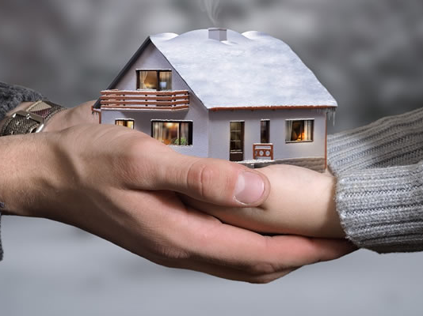
MENGEMBALIKAN
Pelajaran ke 10, Triwulan I
Tahun 2023

Slide 2
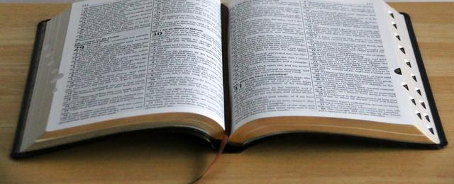
WAHYU 14 : 13
Dan aku mendengar suara dari sorga berkata: Tuliskan: "Berbahagialah orang-orang mati yang mati dalam Tuhan, sejak sekarang ini." "Sungguh," kata Roh, "supaya mereka boleh beristirahat dari jerih lelah mereka, karena segala perbuatan mereka menyertai mereka."

Slide 3
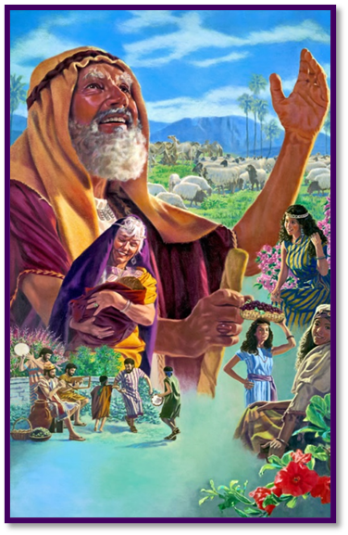
Kita biasanya mencapai tahap kehidupan ini dengan lebih banyak sumber daya daripada yang kita miliki saat kita lahir. Apa yang harus kita lakukan dengan mereka? Sebagai penatalayan, bagaimana seharusnya kita mengembalikannya kepada Pemiliknya?
Mengembalikan apa yang menjadi milik Tuhan
Mempersiapkan untuk masa depan
Menikmati berkat-berkat kita
Kapan kita harus memberi kembali?

Slide 4
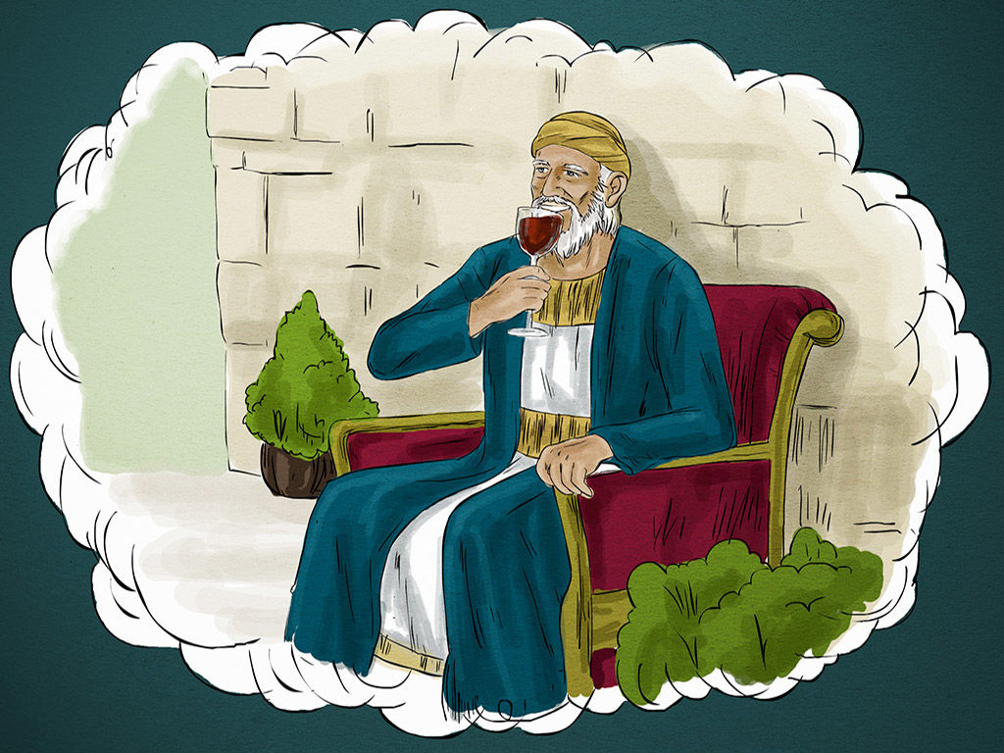
ORANG KAYA YANG BODOH Minggu, 5 Maret 2023
Dalam Lukas 12:16-21, Yesus menceritakan satu perumpamaan tentang seorang kaya yang rajin bekerja dan mengumpulkan harta kekayaannya. Namun ia kemudian tidak lagi dapat menikmati semua kekayaannya karena hidupnya akan segera berakhir dan firman Allah mengatakan bahwa orang kaya ini sesungguhnya adalah orang bodoh.
Lukas 12:20
Tetapi firman Allah kepadanya: Hai engkau orang bodoh, pada malam ini juga jiwamu akan diambil dari padamu, dan apa yang telah kausediakan, untuk siapakah itu nanti?

Slide 5
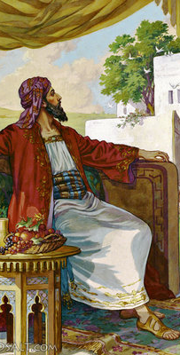
Masalah utama pada orang kaya itu bukan dengan bekerja keras atau mendapatkan kekayaannya, terutama seiring bertambahnya usia dan, mungkin, bahkan menjadi lebih kaya. Masalahnya berhubungan dengan SIKAP terhadap hal itu. Inilah sikap orang kaya yang bodoh itu:
Lukas 12:19 Sesudah itu aku akan berkata kepada jiwaku: Jiwaku, ada padamu banyak barang, tertimbun untuk bertahun-tahun lamanya; beristirahatlah, makanlah, minumlah dan bersenang-senanglah!

Slide 6
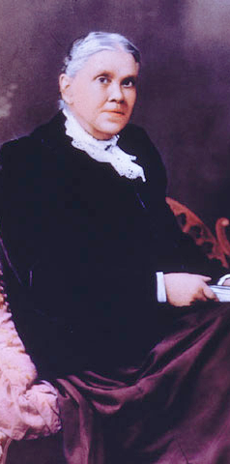
Ellen G. White, Membina Kehidupan Abadi, hlm. 193
"Cita-cita orang ini tidak lebih tinggi dari cita-cita hewan yang akan binasa. Ia hidup seolah-olah tidak ada Allah, tidak ada surga, tidak ada kehidupan masa depan; seolah-olah segala sesuatu yang dia miliki adalah miliknya sendiri dan sama sekali tidak berutang kepada Allah atau manusia".

Slide 7
Apa pelajaran bagi kita dari perumpamaan tentang orang kaya yang bodoh ini?
Jika, selama tahap kehidupan ini, kita berpikir hanya tentang diri kita sendiri dan mengabaikan kebutuhan orang-orang lain dan pekerjaan Allah, kita mengikuti contoh orang kaya yang bodoh itu.
Tidak ada indikasi dalam perumpamaan Yesus itu bahwa orang kaya itu malas atau tidak jujur. Masalahnya adalah bagaimana dia menggunakan apa yang telah dipercayakan Tuhan kepadanya.
Karena kita tidak tahu hari kematian kita, kita harus selalu siap menghadapinya dengan hidup sesuai kehendak Allah daripada berusaha mengejar kehidupan yang cinta diri.

Slide 8
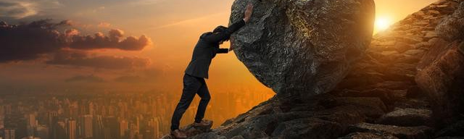
Selagi mampu, berapapun usia seseorang dia tidak boleh berhenti untuk terus bekerja dan tetap produktif.
Alkitab mencatat banyak tokoh-tokoh yang terus bekerja hingga usia lanjut seperti Daniel dan Yohanes [Penulis kitab Wahyu], keduanya berumur 80-an tahun ketika mereka menyelesaikan pekerjaan mereka. Ellen G. White menerbitkan beberapa dari bukunya setelah berumur 70 tahun.
Selama kita sehat dan mampu, umur tidak boleh menjadi alasan kita berhenti untuk produktif dan sejauh mungkin untuk terus melakukan kebaikan.

Slide 9
Yesus menasihati mereka yang menantikan kedatangan-Nya yang kedua kali untuk tidak hanya menunggu tetapi juga terus bekerja.
Matius 24:44-46
Sebab itu, hendaklah kamu juga siap sedia, karena Anak Manusia datang pada saat yang tidak kamu duga. Siapakah hamba yang setia dan bijaksana, yang diangkat oleh tuannya atas orang-orangnya untuk memberikan mereka makanan pada waktunya? Berbahagialah hamba, yang didapati tuannya melakukan tugasnya itu, ketika tuannya itu datang.

Slide 10
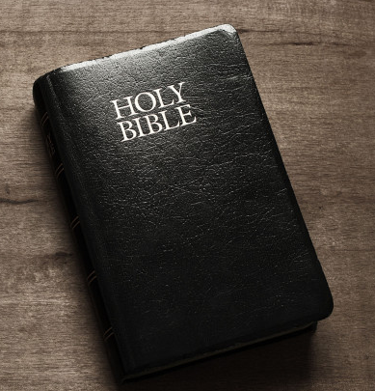
ENGKAU TIDAK DAPAT MENGAMBILNYA Senin, 6 Maret 2023
Mazmur 49:17-18
“Janganlah takut, apabila seseorang menjadi kaya, apabila kemuliaan keluarganya bertambah, sebab pada waktu matinya semuanya itu tidak akan dibawanya serta, kemuliaannya tidak akan turun mengikuti dia.”

Slide 11
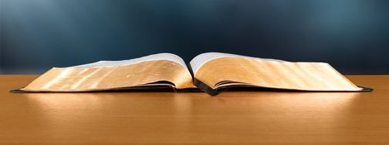
Yakobus 4:14
“Sedang kamu tidak tahu apa yang akan terjadi besok. Apakah arti hidupmu?
Hidupmu itu sama seperti uap yang sebentar saja kelihatan lalu lenyap.”

Slide 12
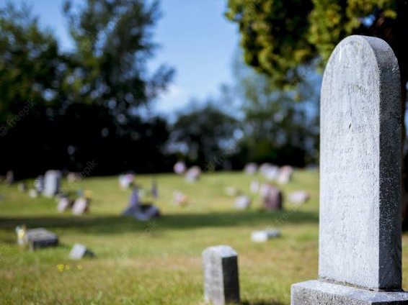
Hidup dan harta kita tidak akan bertahan selamanya, harta kepunyaan kita akan diwariskan kepada orang lain [Pengkhotbah 2:18-22] dan kita tidak dapat membawa apapun saat kita meninggalkan dunia yang fana ini [1 Timotius 6:6-7].
Saat hidup, kita perlu membuat rencana untuk mengatur harta kepemilikan yang dipercayakan Tuhan kepada kita.

Slide 13
Mengapa penting untuk membuat rencana pengaturan harta sebelum seseorang meninggal dunia?
Amsal 13:22 "Orang baik meninggalkan warisan bagi anak cucunya, ....". Untuk menghindari perselisihan ahli waris, wasiat harus dipersiapkan sebelumnya.
Bagi mereka yang punya kepemilikan pada akhir hidup, tidak peduli banyak atau sedikit, rencana pengaturan harta sebelum meninggal dapat menjadi tindakan penatalayanan kita yang terakhir, dari pengaturan terhadap apa yang telah Allah berikan kepada kita sebagai berkat.
Dalam surat wasiat yang khas, yang membuat surat wasiat menunjuk seorang eksekutor untuk membagikan aset-aset setelah kematiannya sejalan dengan keinginannya seperti yang dinyatakan dalam surat wasiat. Namun, oleh menjadi eksekutor sendiri, anda mendistribusikan aset-aset Anda sendiri sementara anda masih hidup. Oleh bertindak demikian, anda akan memiliki kepuasan melihat hasil-hasil dan mengetahui bahwa engkau sedang menangani talenta-talenta yang dipercayakan Allah dengan tepat.

Slide 14
Dalam menyusun wasiat, kita tidak boleh hanya memikirkan kepentingan duniawi kita sendiri tetapi juga memperhitungkan Tuhan yang memberkati kita.
Karena Allah adalah pemilik segala sesuatu, akan masuk akal menyimpulkan bahwa dari pandangan Kitab Suci, ketika kita telah selesai dengan apa yang Allah telah percayakan kepada kita, kita harus mengembalikan kepada-Nya, Pemilik yang benar, apa yang tersisa, saat kebutuhan orang-orang yang kita kasihi terpenuhi.

Slide 15
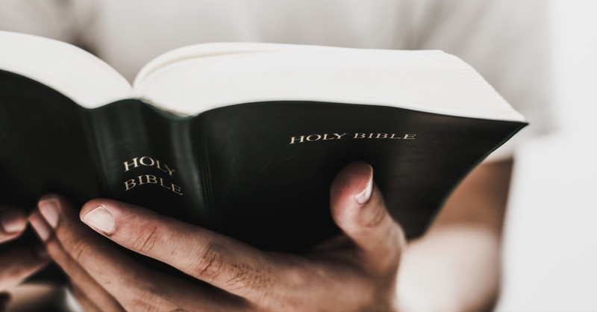
Mazmur 24:1
Mazmur Daud. TUHANlah yang empunya bumi serta segala isinya, dan dunia serta yang diam di dalamnya.

Slide 16
MULAI DENGAN KEBUTUHAN PRIBADI Selasa, 7 Maret 2023
Kitab Suci tidak pernah mengutuk kekayaan atau usaha-usaha orang untuk mendapatkan kekayaan, tentu saja asalkan tidak melakukannya secara tidak jujur atau melalui menindas orang lain.
Tuhan akan memberkati pekerjaan dan usaha kita jika kita rela mengikuti dan menuruti Dia.

Slide 17
Amsal 27:23-27
Kenallah baik-baik keadaan kambing dombamu, perhatikanlah kawanan hewanmu. Karena harta benda tidaklah abadi. Apakah mahkota tetap turun-temurun? Kalau rumput menghilang dan tunas muda nampak, dan rumput gunung dikumpulkan, maka engkau mempunyai domba-domba muda untuk pakaianmu dan kambing-kambing jantan untuk pembeli ladang, pula cukup susu kambing untuk makananmu dan makanan keluargamu, dan untuk penghidupan pelayan-pelayanmu perempuan.

Slide 18
Bagaimana kita mengerti teks Alkitab di atas dan memahaminya dalam kehidupan orang Kristen sekarang ini?
Teks Alkitab itu ditulis dalam konteks kehidupan orang Israel sebagai petani dan gembala. Tentu saja saat ini kita memahaminya dalam usaha dan pekerjaan yang kita lakukan sekarang dengan berbagai jenisnya.
Ayat-ayat dalam kitab Amsal tersebut menunjukkan bahwa kita harus rajin dalam urusan keuangan kita agar supaya kita dapat memiliki yang cukup untuk kehidupan kita, keluarga kita, dan orang seisi rumah kita.
Mengingat bahwa harta benda tidak abadi, itu bisa habis atau berpindah tangan. Kita perlu memahami aset kita dengan baik, akan kemanakah semua itu ketika kita sudah tiada? Adalah penting merencanakan ke depan untuk apa yang akan terjadi pada harta Anda di saat kematian tiba.

Slide 19
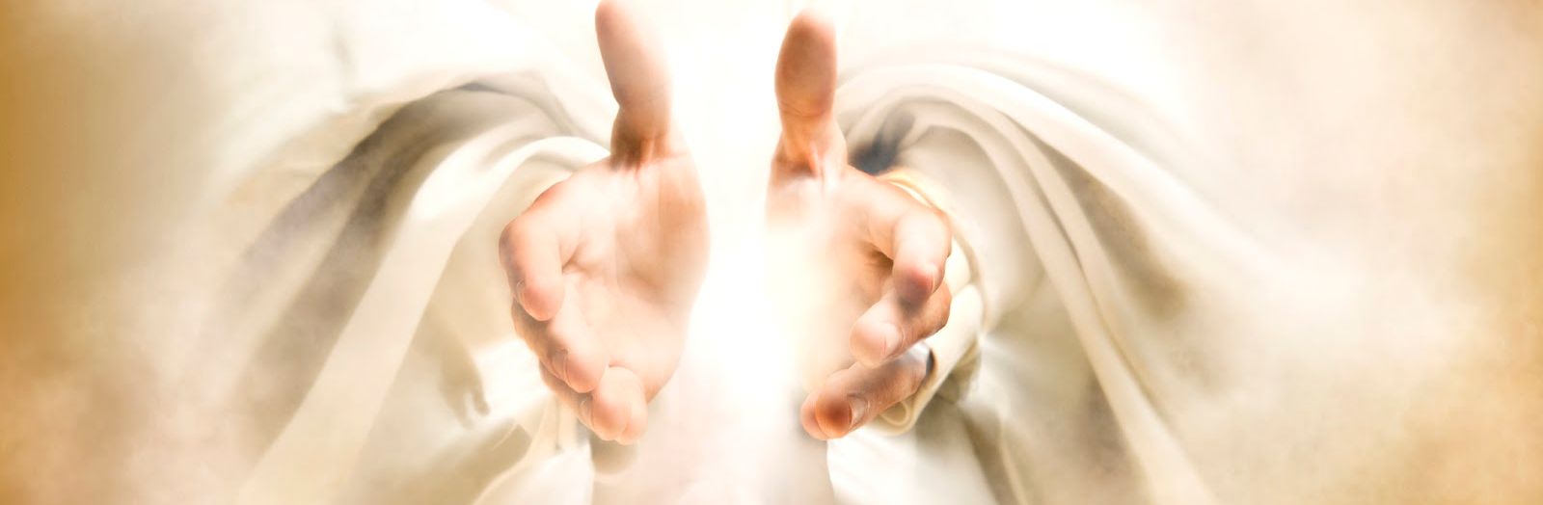
Penatalayanan yang baik dari berkat yang Tuhan telah berikan kepada kita, tidak hanya berhubungan dengan apa yang kita miliki sementara kita hidup tetapi juga dengan apa yang akan terjadi setelah kita mati
Jadi, terserah kita sekarang untuk membuat ketentuan supaya dengan apa kita sudah diberkati dapat menjadi berkat kepada orang-orang lain dan untuk kelanjutan pekerjaan Tuhan.

Slide 20
KEBAIKAN HATI MENJELANG KEMATIAN Rabu, 8 Maret 2023
Beberapa prinsip Alkitab mengenai uang atau harta kekayaan:
Harta kekayaan itu adalah sesuatu yang tidak pasti atau tidak menentu, jadi jangan meletakkan harapan hidup kita padanya [1 Timotius 6:17].
Pusatkan perhatian pada kekekalan bukan hal yang sementara di dunia ini [2 Korintus 4:18].
Hiduplah sesuai dengan berkat yang diterima [Amsal 30:8].
Jangan berikan hati kita pada uang atau kekayaan karena kita akan menderita karena hal itu.

Slide 21
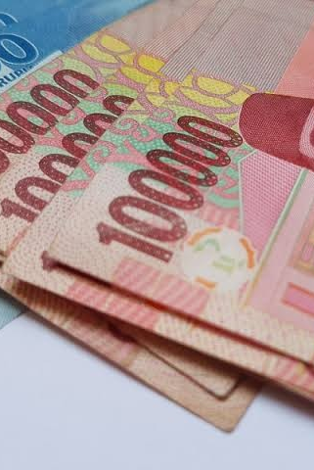
UANG memiliki pengaruh besar pada manusia yang dapat dipergunakan secara positif untuk menjadi berkat, atau dipergunakan secara negatif yang menyebabkan kehancuran.
Alkitab memiliki banyak contoh akan hal ini. Dengan kuasa Allah kita dapat mengalahkan musuh yang menggoda kita dengan kekayaan. Kita dapat menjaga fokus kita pada Pemberi bekat itu agar harta kekayaan kita tidak menjadi kutuk bagi kita dan keluarga kita.

Slide 22
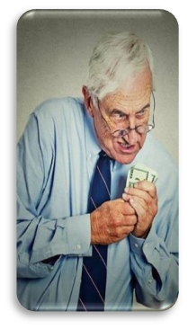
Satu bahaya yang banyak orang hadapi adalah cobaan untuk menimbun harta dengan membenarkan ide bahwa ketika menjelang akhir hidup, ia akan memberikan semuanya saat itu.
Tetapi ini bukanlah rencana yang baik, karena sebagai penatalayan yang baik kita harus menggunakan dengan bijaksana harta yang diperoleh itu sepanjang hidup kita, jangan tunggu dipergunakan saat akhir hidup kita.
Kita tidak dapat menjadi orang yang murah hati hanya di saat menjelang akhir hidup kita dengan semua harta kita, tapi kita harus belajar menjadi murah hati di sepanjang umur hidup kita.

Slide 23
Ellen G. White, Testimonies for the Church, jld. 5, hlm. 154.
"Saya melihat bahwa banyak orang menahan diri dari membuat sesuatu sementara mereka hidup, mendiamkan hati nurani; mereka hampir tidak berani menjalankan iman dan kepercayaan kepada Tuhan untuk memberikan apa pun selama hidup. Tetapi kebaikan hati menjelang kematian ini bukanlah yang dituntut oleh Kristus dari murid-murid-Nya; hal itu tidak dapat memaafkan keegoisan hidup. Mereka menahan harta mereka sampai pada saat terakhir, menyerahkannya saat kematian daripada membuat sesuatu. Kerugian sedang terjadi secara terus-menerus. Banyak rencana untuk melakukan sesuatu, tetapi mereka menunda perkara itu, dan Iblis bekerja untuk mencegah sarana itu masuk ke dalam perbendaharaan. Itu hilang sebelum dikembalikan kepada Allah, dan Iblis bersuka oleh karena hal itu"

Slide 24
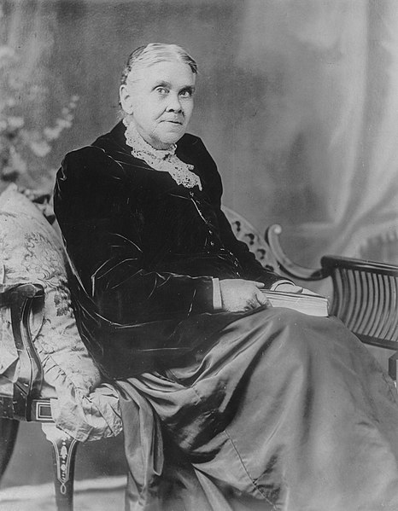
WARISAN SPIRITUAL Kamis, 9 Maret 2023
"Banyak orang menyatakan suatu sikap yang sangat berhati-hati terhadap hal ini [menyusun sebuah wasiat].... Tetapi tugas ini adalah sama sucinya dengan mengkhotbahkan firman Tuhan untuk menyelamatkan jiwa-jiwa“
[Ellen G. White, Nasihat Penatalayanan, hal. 172].

Slide 25
Kita semua adalah penatalayan dan pengelola dari apa yang Dia telah percayakan kepada kita; yaitu, Allah adalah pemilik utama semuanya, dan Dialah yang memberikan kehidupan, keberadaan, dan kekuatan kepada kita untuk memiliki segala sesuatu.
Makanya, masuk akal ketika kita sudah selesai dengan apa yang Allah telah berikan kepada kita, dan telah menjaga keluarga kita, kita harus kembalikan yang sisa kepada-Nya.

Slide 26
Ellen G. White, Counsels on Stewardship, hlm. 342
"Dengan memberikan pada pekerjaan Allah, engkau sedang menaruh bagimu sendiri harta di dalam surga.
Semua yang engkau simpan di surga itu aman dari segala mara bahaya dan kehilangan, dan bertambah menjadi suatu harta yang kekal dan abadi" "[dan] akan dicatatkan pada namamu dalam kerajaan surga".

Slide 27
Ada beberapa keuntungan bila kita telah membagikan harta kita, baik untuk keluarga maupun untuk pekerjaan Tuhan di saat kita hidup, di antaranya:
Kita dapat melihat hasil dari pemberian untuk bangunan gereja yang baru, orang muda di perguruan tinggi, Kebaktian Kebangunan Rohani yang dibiayai, dll.
Kita dapat menyaksikan manfaatnya kepada orang atau pelayanan yang sangat membutuhkan.
Perselisihan di antara keluarga atau teman-teman setelah kematianmu dapat dihindari.
Meninggalkan contoh yang baik tentang nilai-nilai kebaikan dan kasih bagi orang lain.
Mengurangi konsekuensi pajak tanah.
Menjamin bahwa pemberian itu akan dibuat sesuai dengan apa yang Anda inginkan [tidak ada campur tangan pengadilan atau kerabat yang tidak puas].
Menunjukkan bahwa hati penyumbang telah diubah dari cinta diri kepada tidak mementingkan diri.
Menunjukkan contoh bagaimana menyimpan harta di surga.

Slide 28
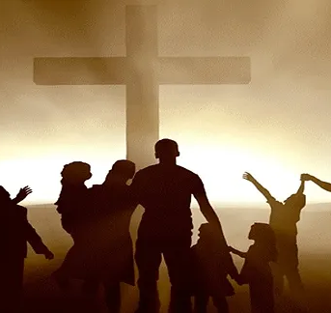
KEHIDUPAN adalah suatu wasiat hidup, mengkomunikasikan kepada generasi mendatang warisan suci yang di tempatkan di tangan kita.
Pada akhirnya, semua yang diberikan kepada kita akan terus-menerus dikembalikan kepada Allah, karena Dia lah sumber dari segala kepemilikan kita.

Slide 29
Mazmur 24:1 “TUHANlah yang empunya bumi serta segala isinya, dan dunia serta yang diam di dalamnya.”
Mazmur 50:10 “Sebab punya-Kulah segala binatang hutan, dan beribu-ribu hewan di gunung.”

Slide 30
KESIMPULAN
1
Umur tidak boleh menjadi alasan kita berhenti untuk produktif dan terus melakukan kebaikan, sambal menantikan kedatangan-Nya yang kedua kali.
2
Kita perlu membuat rencana untuk mengatur harta kepemilikan yang dipercayakan Tuhan kepada kita, karena kita tidak membawa apapun saat kita meninggalkan dunia yang fana ini.
3
Kita harus membuat ketentuan supaya dengan apa kita sudah diberkati dapat menjadi berkat kepada orang-orang lain dan untuk kelanjutan pekerjaan Tuhan.
4
Kita tidak dapat menjadi orang yang murah hati hanya di saat menjelang akhir hidup kita dengan semua harta kita, tapi kita harus belajar menjadi murah hati di sepanjang umur hidup kita.
5
KEHIDUPAN adalah suatu wasiat hidup, mengkomunikasikan kepada generasi mendatang warisan suci yang di tempatkan di tangan kita.

